Slide 1
Innovation & Entreprenariat Développement d’une application d’autocorrection des chèques bancaires

Slide 2




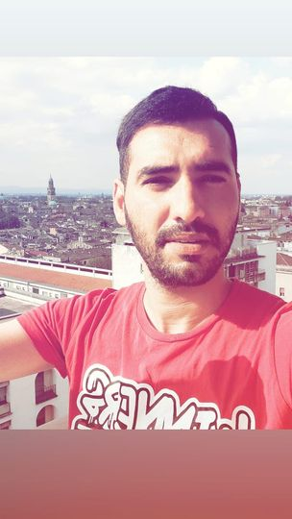

Les membres du groupe
Youssef MANSOUR
Molka MRAD
Houssem OUERDIANE
Dhia BEN AMOR
Haithem GHARBI
Aicha CHAABA

Slide 3
Sommaire
01.
02.
03.
La Problématique
Etude de l’existant
Notre Solution
04.
Conclusion

Slide 4
La Problématique
01

Slide 5
Problématique
Client
Agent
Montant en lettres et montant en chiffres différents
Faute d’orthographe
Date invalide
Champs manquants
Des ratures
Ecriture incompréhensible
Différents types de chèques
Différents types de format, écriture, police,…

Slide 6
Etude de l’éxistant
02

Slide 7
Processus Traditionnel
Un agent responsable de la validation du chèque
File d’attente interminable
Procédure complexe et très lente avec un risque d’erreurs humaines

Slide 8
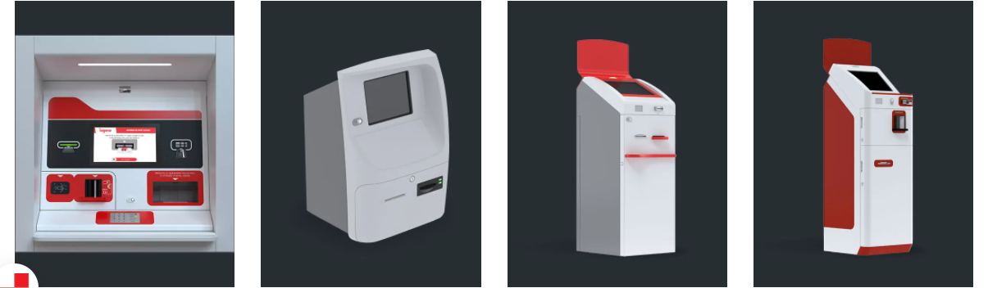
Processus Numérique

Slide 9

Processus Numérique
Avantages
Inconvénients
Affichage des erreurs de lectures
Intégration d’IA avec son moteur de reconnaissance de caractère cursif
Capture et stockage des chèques oubliés dans le bac de rejet
Imprimer un reçu ou une copie des chèques
Ne corrige pas les erreurs de saisie
Rejet des chèques en cas de champs manquants
Application payante

Slide 10



Exemple d’autres applications

Slide 11
Notre Solution
03

Slide 12
Client
Agent
Identification des champs du montant en lettres et en chiffres à travers les outils de la DataScience
Détection des anomalies
Classification du chèque selon sa validité
Notifier le client dès qu’un seuil est atteint
Présentation graphique des dépenses et des revenus
Offrir des recommadations financières selon la situation
Confirmation du chèque à travers l’application

Slide 13
Conclusion
04

Slide 14
Merci pour votre attention!
Avez-vous des questions?

